Slide 1

김민주 이철행 이태호 조항진 채지희 최수진

Slide 2

목차
1. 주제소개
2. 화면설계
3. 기능소개
4. 시연

Slide 3
주제소개
서울시 모든 공공도서관의 위치정보를 한 눈에 볼 수 있으며,
소장도서의 통합검색이 가능합니다.

Slide 4
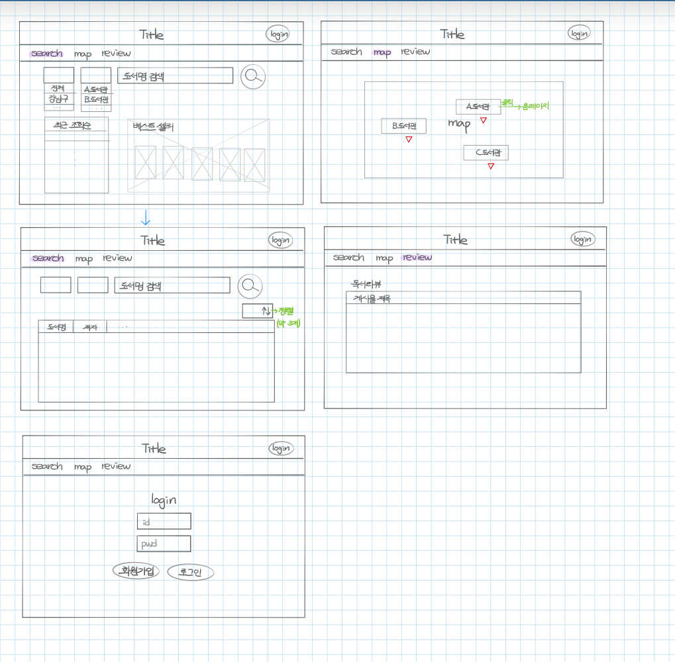
화면설계

Slide 5
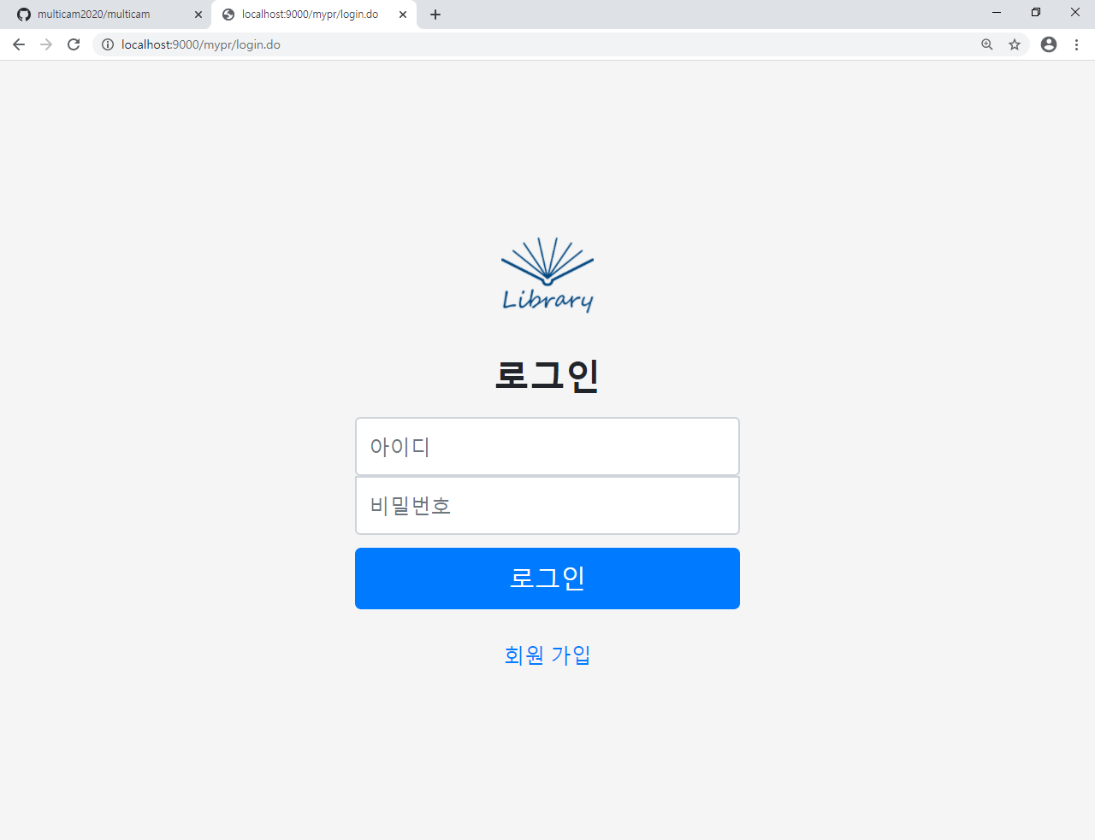
기능소개
로그인
• 로그인 기능
아이디, 비밀번호 입력 시 로그인
• 회원가입 기능
회원가입을 원할 시
회원가입 페이지로 이동

Slide 6
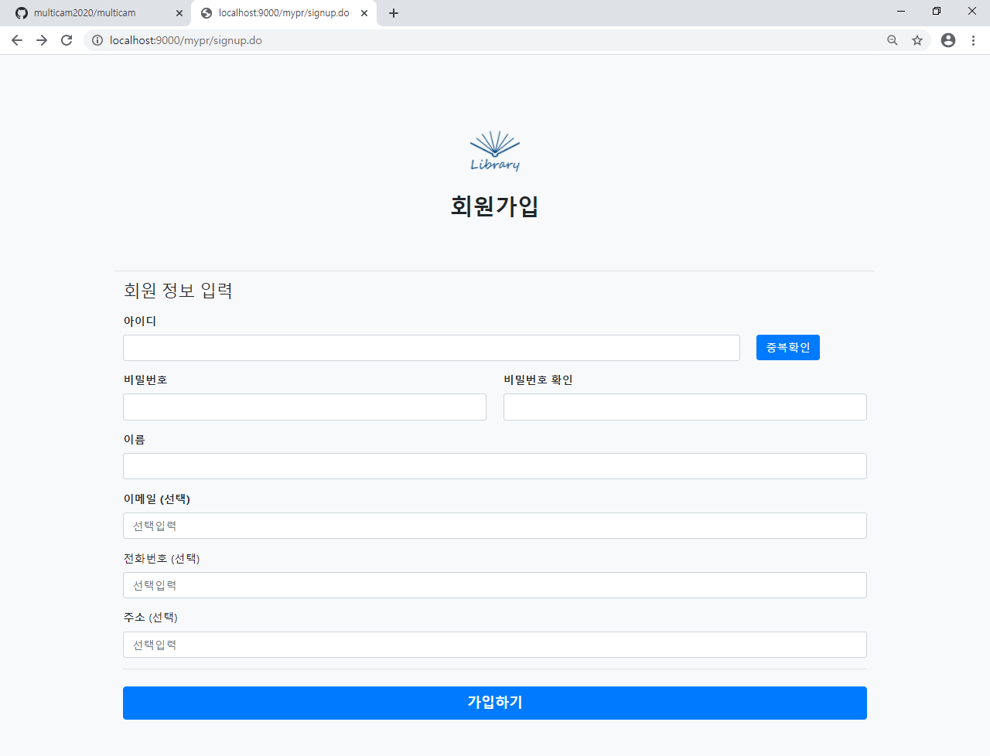
기능소개
회원가입
• 회원가입 기능
아이디 중복체크 가능
비밀번호 일치여부 확인
이메일 형식 확인
전화번호 형식 확인

Slide 7
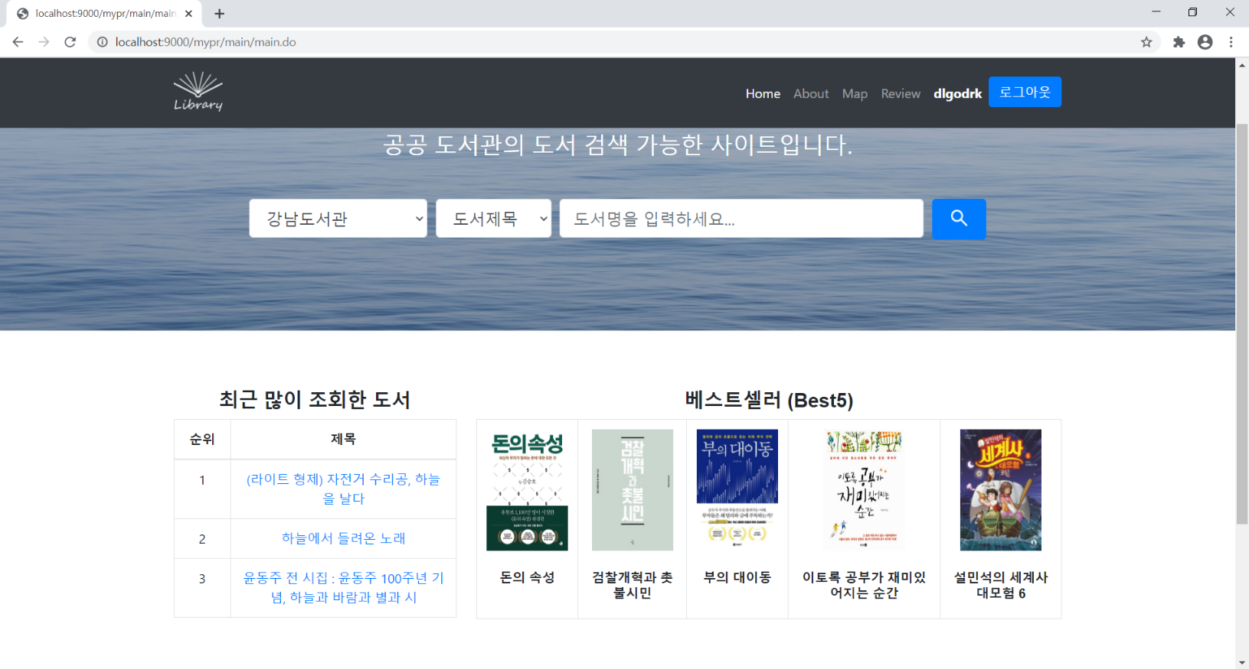
기능소개
• 검색 기능
해당 도서관의 소장도서 검색 가능
도서제목, 출판사, 저자 기준 검색 가능
최근 많이 조회한 도서 출력

Slide 8
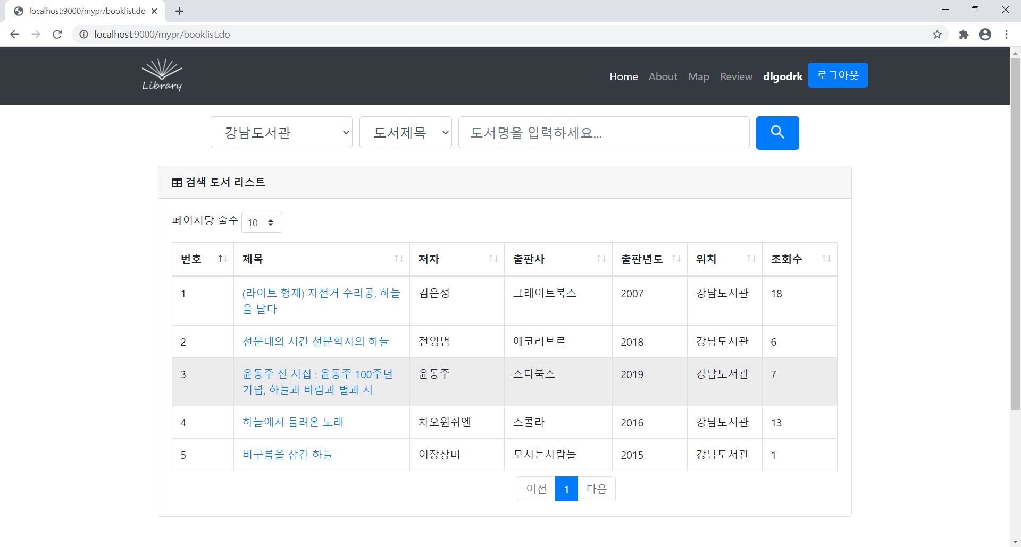
기능소개
검색
• 검색 결과 출력
검색 결과에 해당하는 모든 자료 출력

Slide 9
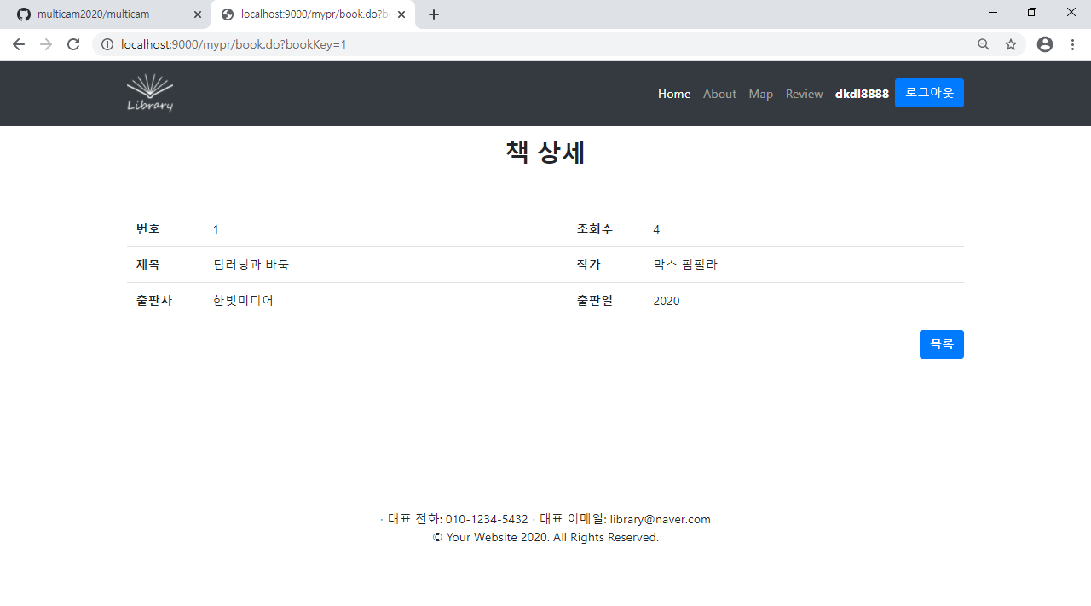
기능소개
도서정보 상세보기
• 도서정보 상세보기
검색한 도서의 상세정보 제공

Slide 10
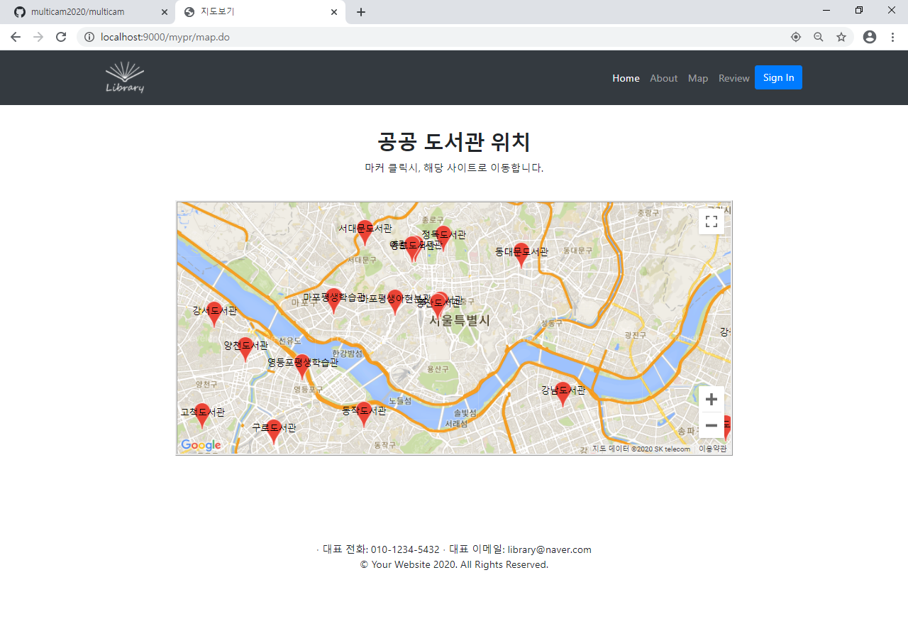
기능소개
지도
• 지도 기능
서울시 모든 공공도서관의 위치 확인
해당 공공도서관 사이트 이동

Slide 11
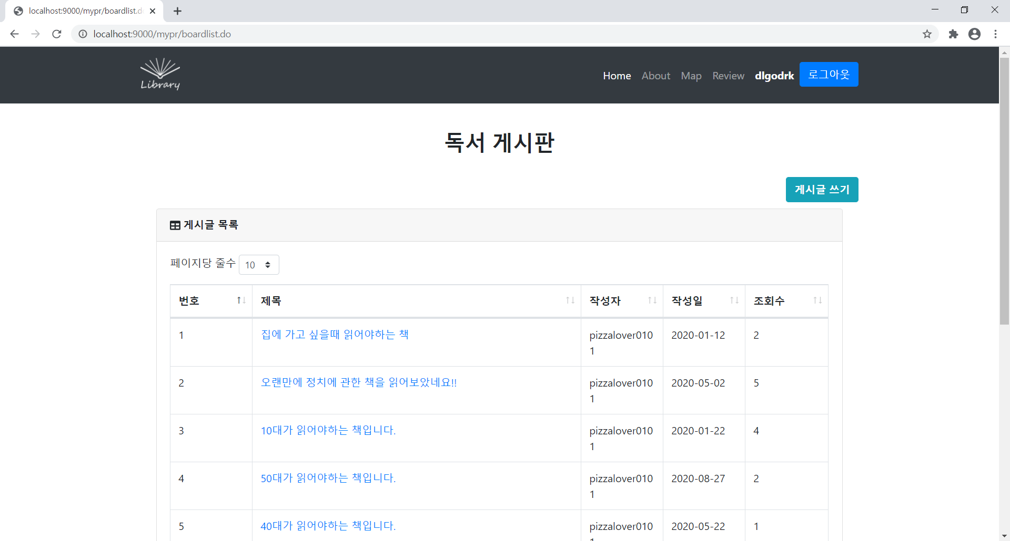
기능소개
게시판
• 게시판 기능
독서 게시판 기능 제공
글읽기, 상세보기, 글쓰기 가능

Slide 12
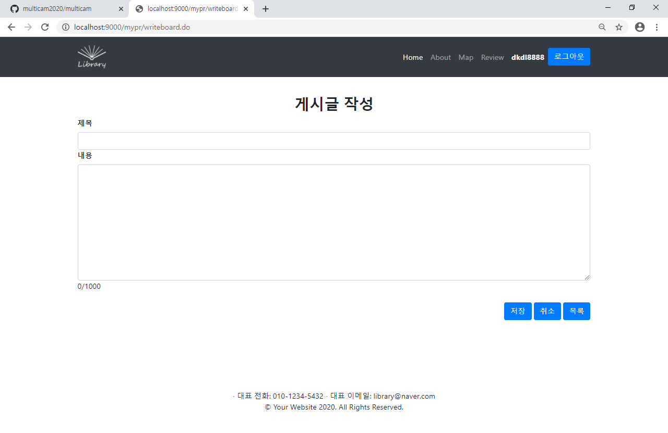
기능소개
게시글 작성
• 게시글 작성
저장, 취소, 목록으로 돌아가기 기능

Slide 13
https://github.com/multicam2020/multicam
시연

Slide 14
감사합니다

